Slide 1

ARCHITECTURE
THREE-LAYER
18
External Training .NET/Web
EPAM SARATOV · 2020

Slide 2

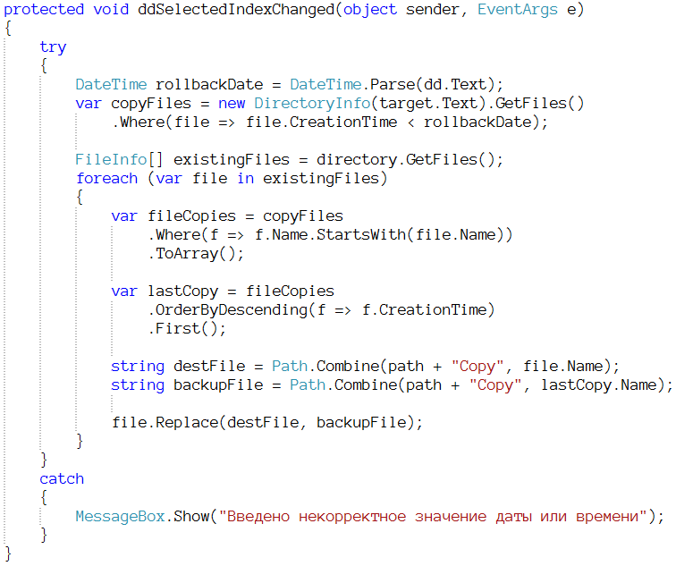
Классическая архитектура
Программа
Notes:
Есть вот такая замечательная программа (фрагмент), код которой в лучших традициях индусокодинга написан в обработчиках событий. Всё хорошо.

Slide 3

Классическая архитектура
?
Программа
Notes:
Появился новый тип клиентов, работающих через веб-интерфейс (или с мобильного устройства).
Проблемы:
Логика привязана к обработчикам событий формы. В веб будут другие обработчики.
Вывод на экран реализован через Windows-интерфейс. В Веб все надо будет переделывать.

Slide 4
Классическая архитектура
?
Программа
Notes:
Приложение надо постоянно перетестировать при возникновении проблем.
Проблемы:
1. На рабочей базе это не сделаешь -> нужны фейковые данные.

Slide 5


Классическая архитектура
?
Программа
?
?
Notes:
Отдельные элементы логики работы приложения также могут быть подключаемы/заменяемы «на лету»,

Slide 6

Трехслойная архитектура
Presentation Layer — слой представления. Отвечает за взаимодействие с пользователем.
Business Logic Layer — слой бизнес-логики. Отвечает за непосредственную реализацию внутренних алгоритмов приложения.
Data Access Layer — слой доступа к данным. Отвечает за хранение и предоставление данных.
PL
BLL
DAL
Notes:
Обратить внимание на отсутствие связей между PL и DAL, между пользователем и BLL, между PL/BLL и БД.

Slide 7
Где используется:
Приложение потенциально может иметь несколько интерфейсов
Возможно последующее изменение способа хранения данных или интерфейса без существенного изменения функциональности.
Приложение содержит «навороченную» бизнес-логику, требующую тщательного тестирования.
Необходимо сократить нагрузку на сервер, разнеся ее по нескольким машинам — масштабирование.
Notes:
И НЕ НАДО все приложения делать исключительно трёхслойкой.

Slide 8
Изменение способа хранения
Эмуляция данных
PL
BLL
Presentation Layer, Desktop
DAL
PL
Business-Logic
Layer
Presentation Layer, Web
Data Access Layer
Notes:
Типичное применение трёхслойной архитектуры.

Slide 9

Масштабирование
PL
BLL
DAL
PL
BLL
DAL
Notes:
PL физически отделён от BLL. К примеру, это может быть мобильное приложение (клиент на телефоне, сервер с логикой в интернете).
ДЕМОНСТРАЦИЯ: простое приложение для хранения заметок, реализованное в виде трёхслойной архитектуры. Интерфейс консольный, хранение в коллекции/файле.

Slide 10


Thanks for attention!
ANTON PUDIKOV, Saratov, Russia

